Slide 1
인터넷보안프로젝트 팀 일정
D조 (수요일 15:00)
23017012 김명규
21018104 박현우
21018058 윤재서
21018087 조유란
Github : https://github.com/bongdam-safety

Slide 2
업무분장
김명규:
조장
백엔드 개발
프론트엔드 지원
봉담읍주민자치회와의 협력
박현우:
백엔드 개발
프론트엔드 개발
조유란:
백엔드 개발
프론트엔드 개발
윤재서:
백엔드 개발
프론트엔드 개발

Slide 3
주별 개발 일정
방학 : 기본적인 웹사이트 디자인 및 개발
1주차 08/28 (수) 이후: 스프링부트 사용방법 학습(백엔드)
2주차 09/04 (수) 이후: 스프링부트 사용방법 학습(백엔드)
3주차 09/11 (수) 이후: 데이터베이스 개발,
메인페이지 백엔드개발 (DB에서 장소데이터를 불러와 메인페이지에 표시하고, 세부정보를 표 형태로 출력)(백엔드),
메인페이지 디자인 개선(프론트엔드)
4주차 09/18 (수) 이후: 시설물 추가요청 기능개발(백엔드)
해당 페이지 디자인 개선(프론트엔드)

Slide 4
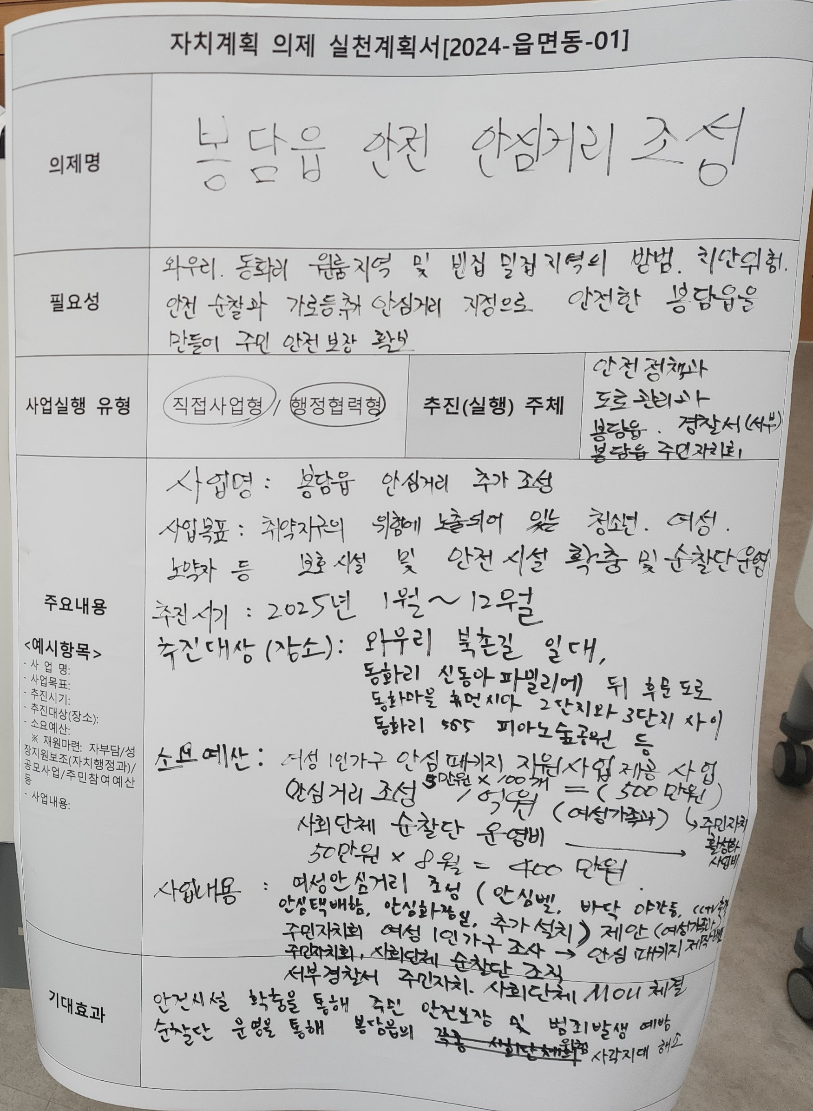
주별 개발 일정
5주차 09/25 (수) 이후: 시설물 정보수정요청 기능개발(백엔드)
해당 페이지 디자인 개선(프론트엔드)
6주차 10/02 (수) 이후: (추가기능) 새로운 시설물 설치요청 기능개발(백엔드)
해당 페이지 디자인 개선(프론트엔드)
봉담읍 주민자치회 자치계획수립 워크숍 자료

Slide 5
주별 개발 일정
7주차 10/09 (수) 이후: 관리자 페이지 기능개발 – 정보추가요청 승인기능(백엔드)
해당 페이지 디자인 개선(프론트엔드)
8주차 10/16 (수) 이후: 관리자 페이지 기능개발 – 정보수정요청 승인기능, (추가기능)시설물번호로 관리자가 직접 정보 수정을 할 수 있도록 하는 기능(백엔드)
해당 페이지 디자인 개선(프론트엔드)
9주차 10/23 (수) 이후: (추가기능)관리자 페이지 기능개발 – 관리자 추가 및 관리기능
해당 페이지 디자인 개선(프론트엔드)

Slide 6
주별 개발 일정
10주차 10/30 (수) : 중간점검
이후 : 웹서버 직접 돌려보기
11주차 11/06 (수) 이후: 웹사이트 문제점 수정
12주차 11/13 (수) 이후: 웹사이트 문제점 수정, 전시회 준비
13주차 11/20 (수) 이후: 전시회 준비
14주차 11/27 (수) : 최종 전시회
이후 : 꾸준한 웹사이트 관리

Slide 7
전시회
실제 운영되는 웹사이트와 별도로, 복사본 웹사이트를 준비
노트북 2개 준비(일반사용자, 관리자)
1) 온라인 안전지도 소개, 메인페이지 보여주기
2) 일반사용자가 장소 추가 요청을 하는것을 보여주기
3) 관리자가 승인하는 것을 보여주기
4) 메인페이지에 새로운 마커가 표시되고, 정보 확인이 가능한 것을 보여주기

